Slide 1

EMBAIXADORES DO
REINO
2025
Semana de
Reavivamento Espiritual

Slide 2

OS BEM-AVENTURADOS
“E todas as nações vos chamarão bem-aventurados; porque vós sereis uma terra deleitosa, diz o Senhor dos Exércitos.”
Malaquias 3:12

Slide 3

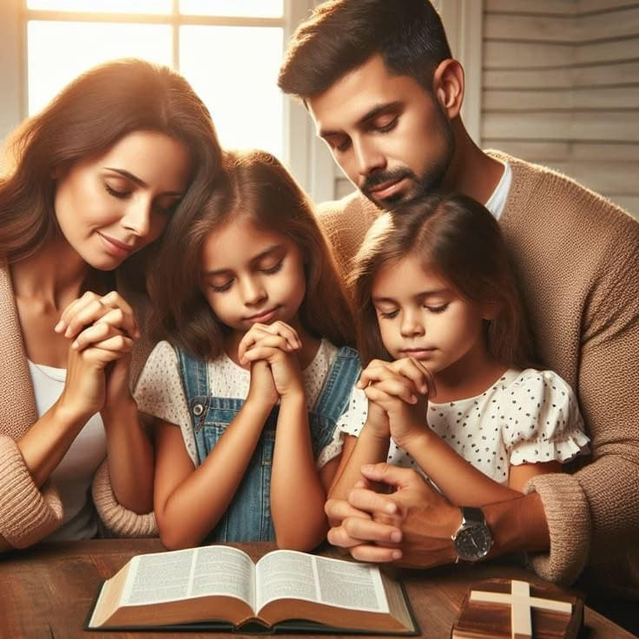
A família bem-aventurada é a família fiel. É um privilégio ser fiel. Deus honra os fiéis, e bem-aventurados são aqueles a quem Deus confia a missão de testemunhar em diferentes condições pessoais e circunstâncias da vida.

Slide 4
Na riqueza ou na pobreza, na rotina da vida comum, no leito de dor, ou sofrendo humilhação, ou definhando em prisões e sendo mortos, Deus tem seus campeões e campeãs da fé para que Seu nome e salvação sejam conhecidos na Terra: são os bem-aventurados.

Slide 5

OS BEM-AVENTURADOS MATERIALMENTE
“E todas as nações vos chamarão bem-aventurados; porque vós sereis uma terra deleitosa, diz o Senhor dos Exércitos.” Ml 3:12
A prosperidade da nação dependia da fidelidade da família (Ml 4:5-6).

Slide 6


A prosperidade nas mãos da família de Deus tinha, e ainda tem, o objetivo de glorificar a Deus e atrair todas as nações para Ele.
A prosperidade material deve ser honesta e diligentemente procurada, para o bem da missão (Mt 28:19) e para a glória de Deus. Assim, os prósperos materialmente, que são fiéis, são bem-aventurados.

Slide 7
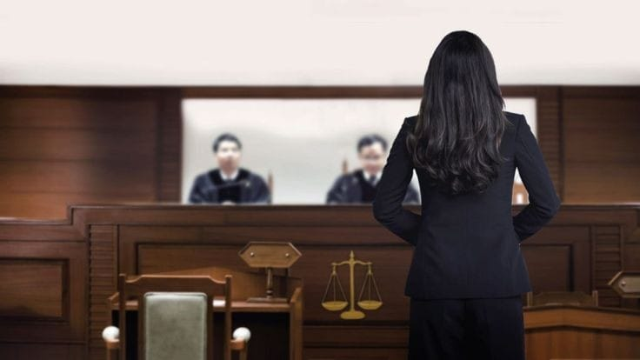
OS FIÉIS NA PERSEGUIÇÃO E INJÚRIA
“Bem-aventurados sois vós... quando vos perseguirem e injuriarem...” Mt 5:11.
A família também precisa ser fiel se enfrentar crises.
Se ela for perseguida, injuriada e difamada por causa de Jesus e de sua fé, pode se regozijar porque é grande o seu galardão nos céus (Mt 5:10-12).

Slide 8
Os ricos de Malaquias e os perseguidos por causa de Jesus são bem-aventurados porque, nas duas situações, o objetivo da fidelidade é dar testemunho que glorifica a Deus e a salvação de almas seja alcançada.

Slide 9
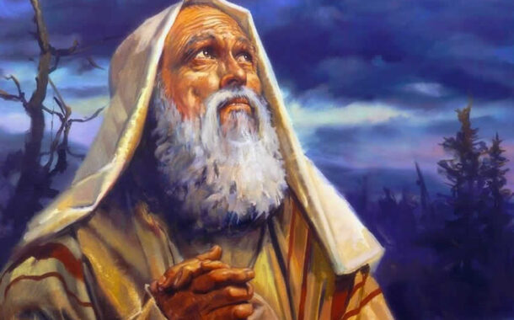
OS BEM-AVENTURADOS NAS TRAGÉDIAS
“Meus irmãos, tomai por exemplo de aflição e paciência os profetas que falaram em nome do Senhor. Eis que temos por bem-aventurados os que sofreram. Ouvistes qual foi a paciência de Jó, e vistes o fim que o Senhor lhe deu; porque o Senhor é muito misericordioso e piedoso.”Tg 5:10-11.

Slide 10
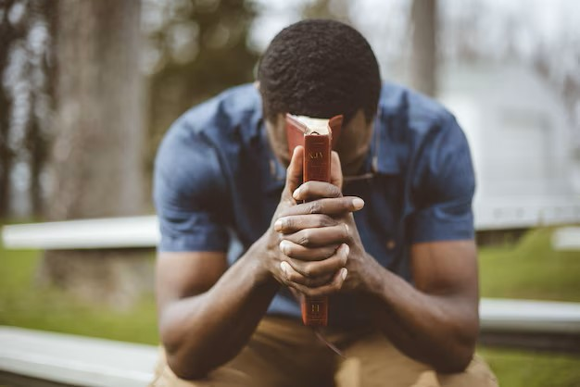
Portanto, a bem-aventurança verdadeira não é ser rico e nem perseguido e nem viver uma tragédia na vida, mas ser fiel.
Deus quer que sejamos bem-aventurados sob quaisquer circunstâncias.

Slide 11

REFLITA:
1) Quais significados para “bem-aventurado” encontramos na Bíblia?
2) Será que nos sentimos realmente privilegiados na fidelidade a Jesus mesmo diante das provações?

